Slide 1



UỶ BAN NHÂN DÂN PHƯỜNG PHÚC LỢI
TRƯỜNG MẦM NON TUỔI HOA
Hoạt động: Làm quen văn học
Đề tài: Truyện “Gà trống choai và hạt đậu”
Lứa tuổi: 4 – 5 tuổi
Giáo viên: Phạm Thị Huyền
Năm học: 2025 - 2026
LĨNH VỰC PHÁT TRIỂN NGÔN NGỮ

Slide 2

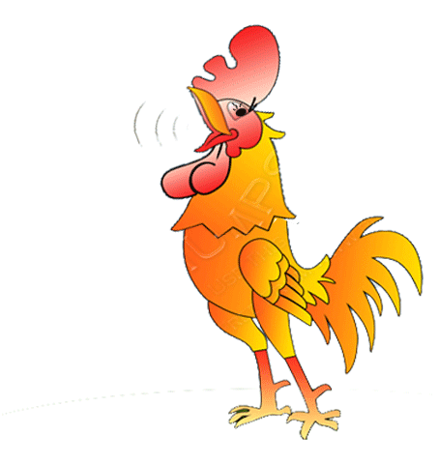

GÀ TRỐNG CHOAI VÀ HẠT ĐẬU

Slide 3
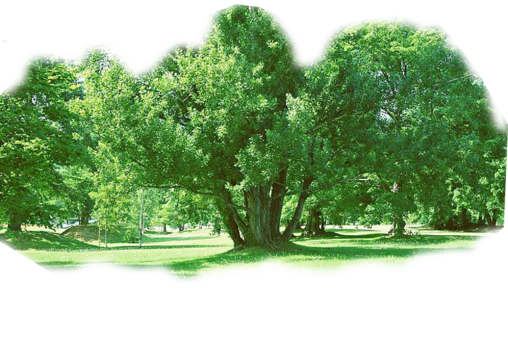

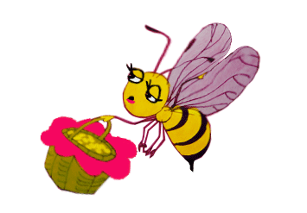
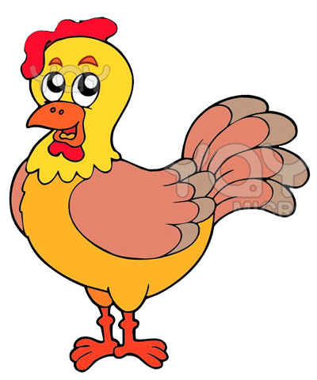







Slide 4
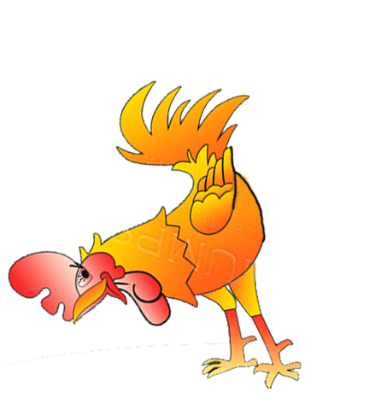
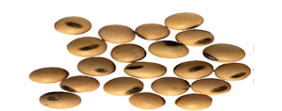

Slide 5


Slide 6
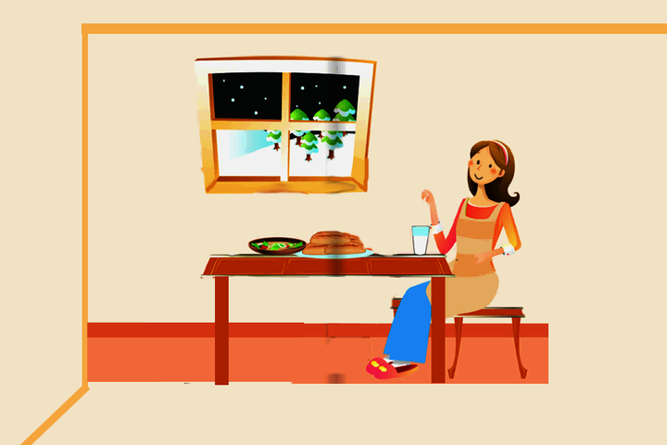


Slide 7
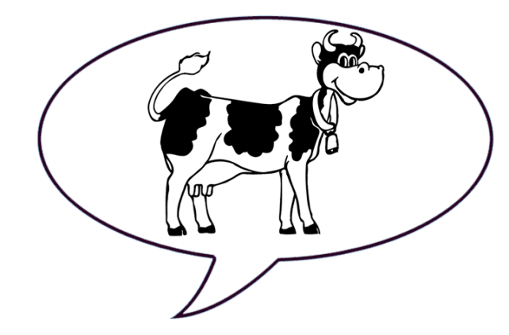

Slide 8

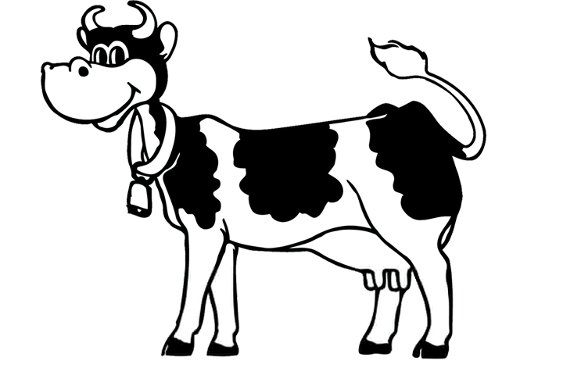

Slide 9
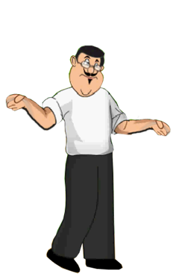


Slide 10
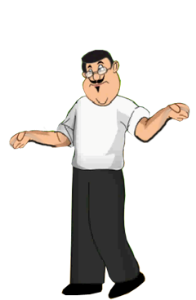


Slide 11
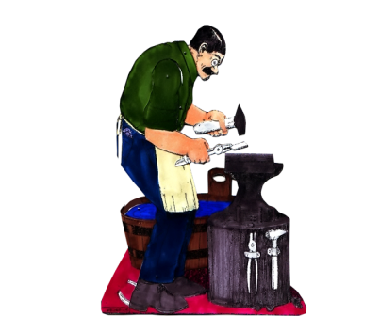


Slide 12

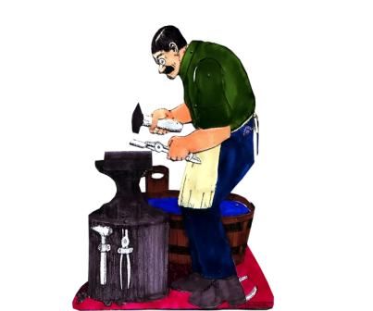

Slide 13
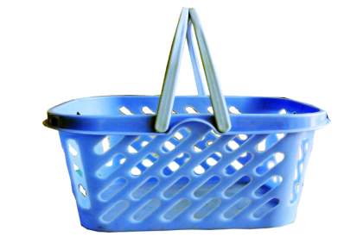
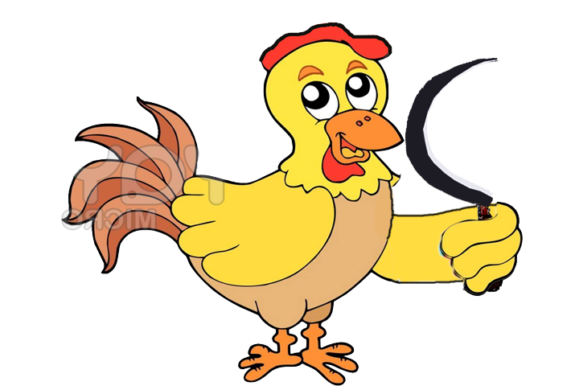


Slide 14
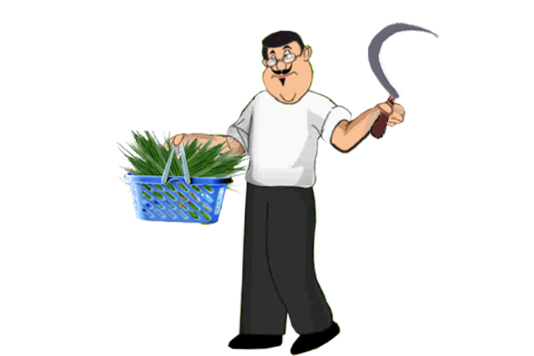
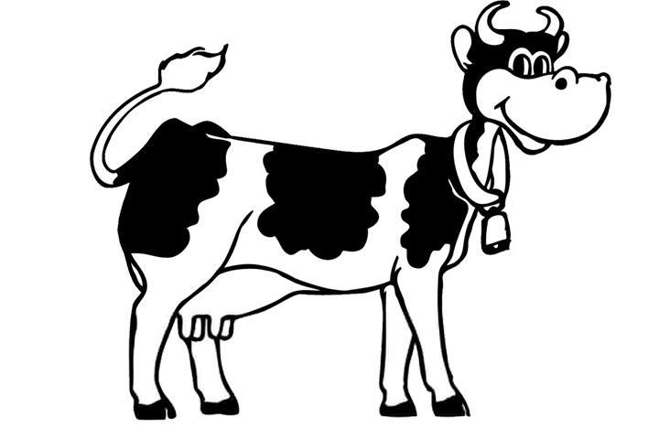
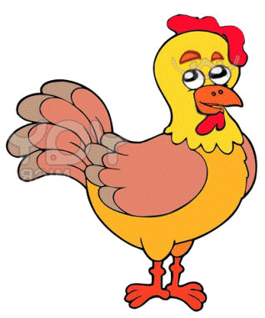

Slide 15
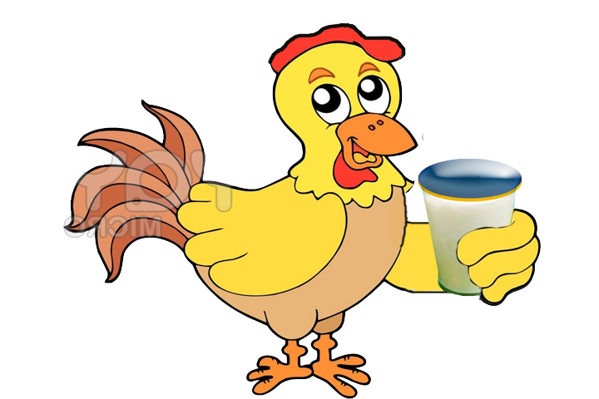

Slide 16
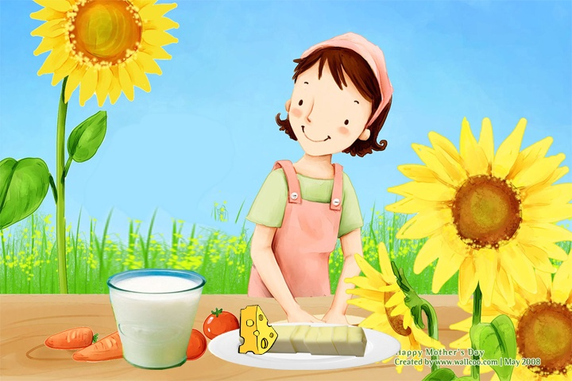

Slide 17
